Slide 1
TÉCNICO LABORAL POR COMPETENCIA COMO ENTRENADOR DEPORTIVO Y PREPARADOR FISICO
INTRODECCION A LA EDUCACION FISICA
JOHAO VALENCIA
PROFESIONAL EN CIENCIAS DEL DEPORTE
MAG, EN EDUCACION

Slide 2
Historia de la Educación Física

Slide 3
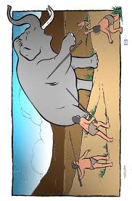
Prehistoria
En la Prehistoria la supervivencia es una necesidad de adaptación. Indispensable para la vida, se cazaba y pescaba para poder comer.

Slide 4
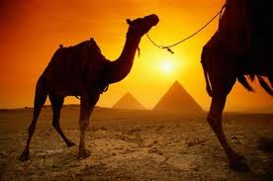
practicaron los ejercicios corporales en el valle del Nilo, lucha con palos, entrenamiento de soldados manejo de las armas, natación, lucha, danzas guerreras y ejercicios destinados a mejorar o adquirir velocidad, también la fuerza así como la agilidad y el equilibrio
Egipto 3100 AC

Slide 5
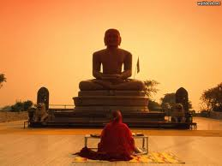
INDIA
La lucha acompañada de la carrera, el salto y la natación eran los ejercicios militares con los que se adiestraba a los jóvenes con interacción entre el ejercicio físico y la religión. Hay que citar el yoga y la danza. Cabe señalar los ejercicios de respiración que acompañan al yoga que es una representación física de la «Psicología»

Slide 6
China 2205 AC
los niños de la época se entretenían con ejercicios y movimientos que impulsaron en cierto modo, la fomentación del juegos, lucha, el tiro con arco, y el baile, los ejercicios más cercanos a lo que hoy conocemos como educación física. Con el paso del tiempo, todo sería manifestado de una manera impresionante por medio de las distintas artes marciales movimientos y posiciones recopiladas bajo el nombre de cong fou. En su mayoría, han sido creadas en Asia.

Slide 7
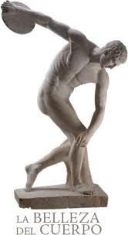
Grecia. 880 a. c
Los griegos consideraban la armonía entre el cuerpo y el espíritu como un factor Necesario para la educación de los ciudadanos
Atenas
Existe un culto por la belleza acompañado de virtudes morales e intelectuales, es decir, se perseguía la combinación del hombre de acción con el hombre sabio,
Esparta
la formación de mejores guerreros y soldados que defendieran las posesiones del estado y le aportasen otras más.
la Historia nos dice que recibían un entrenamiento físico severo. Desde esta época el entrenamiento físico ha sido un honor en todos los pueblos que han tenido que mantener un ejército

Slide 8
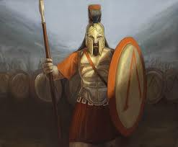
Roma 30 d c
Los romanos consideraban al cuerpo como una fuente de placeres, no como una armonía física y mental. De este modo la gimnástica va perdiendo importancia. lo importante era conseguir buenos soldados

Slide 9
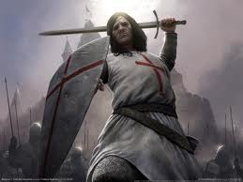
EDAD MEDIA. 600 d c se retornó nuevamente a las formas primitivas del deporte, como entrenamiento para la guerra y la caza, el lanzamiento de martillo, y algunos juegos de pelota, de un lado, la caza y los deportes de combate, practicados por la nobleza (Justas, torneos); de otro lado algunos juegos y deportes atléticos, practicados por el pueblo, . Era la nobleza la que más acceso tenía a los juegos de caballería.

Slide 10
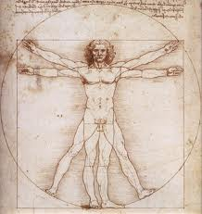
RENACIMIENTO SIGO XVI Y XVII.
retoman la EF para adaptarla al campo educativo a imagen de lo que ya hicieron los griegos y romanos. un nuevo sentir y una nueva filosofía con respecto al cuerpo y sus cuidados.
«Las magníficas escuelas incluyeron ejercicios de equitación, carreras pedestres, saltos, esgrima, diversos juegos con pelotas,

Slide 11
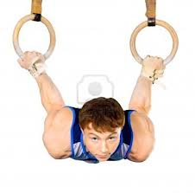
EDAD MODERNA SIGLO XVIII
1800 aparecen Formas de ejercicios físicos especialmente vinculadas con la evolución de la gimnasia.
el nacimiento de la gimnasia en Alemania,
la evolución de la gimnasia en los Países Nórdicos, gimnasia sueca.
corriente francesa.

Slide 12
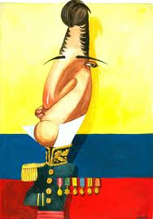
Colombia SIGLO XVIII
1820 El General Simón Bolívar y Francisco de Paula Santander, en 1820 dictaron un decreto que buscaba la organización de la educación bajo criterios de moralidad y pedagogía en abundancia. Dicho decreto hacia énfasis en la formación física de los niños con el fin de ejercitarlos para un posible contraataque de los españoles.

Slide 13
1888 Solo hasta el 13 de Noviembre de 1888, el entonces Presidente Carlos Holguín, mediante la Ley 92 se reglamenta la instrucción pública. En el artículo 9 la Ley decía: En todos los colegios costeados o subvencionados por la nación, será obligatoria la enseñanza de la gimnasia.
Colombia SIGLO XVIII

Slide 14
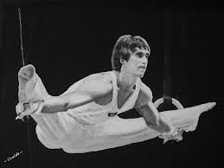
LA EDUCACION FISICA EN EL SIGLO XIX.
Se inicia la gimnasia analítica y se establece una clasificación de capacidades a desarrollar: fuerza, resistencia, habilidades, coraje, localización, progresión y corrección repeticiones que juegan un papel fundamental, esto Inspira y se globaliza, se trata de aprender más formas y actitudes en cada movimiento, siendo éste consciente y no mecánico, sacrificado y disciplinado. Introduce aparatos para fomentar el riesgo como la barra fija, o el potro, espalderas

Slide 15
LA EDUCACION FISICA EN EL SUGLO XIX
COLOMBIA
Piedra angular de la educación física como profesión 1925 la educación física Colombiana comenzó en noviembre de 1925, con la promulgación de la Ley 80 del mismo año, siendo presidente de Colombia el Doctor Pedro Nel Ospina y ministro de Educación el Doctor José Ignacio Vernaza. SECCION DE EDUCACION FISICA NACIONAL . gracias a implementaciones y ejemplos de países europeos buenos en cada una de sus disciplinas

Slide 16
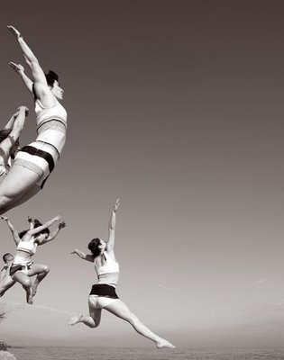
LA EDUCACIÓN FÍSICA, TIENE QUE VER CON EL APRENDIZAJE!
La educación física es una disciplina pedagógica que basa su intervención en el movimiento corporal, para estructurar y desarrollar de forma integral y armónica, las capacidades físicas, afectivas y cognitivas de la persona.

Slide 17
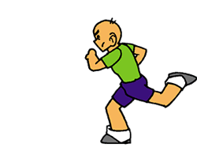
APTITUD FISICA
Es la capacidad que tiene el organismo para efectuar actividades físicas en forma eficiente, retardando la aparición de la fatiga y disminuyendo el tiempo necesario para recuperarse.
Esto da como resultado el buen funcionamiento de los órganos, aparatos y sistemas del cuerpo humano, debido a la realización periódica y sistemática de actividades físicas.

Slide 18
¿POR QUE HACER EJERCICIO?
El movimiento es una propiedad y una necesidad del organismo humano.
El aparato Locomotor, es decir huesos y músculos están diseñados y construidos para cumplir una misión SOSTENER Y DAR MOVIMIENTO.
Pero deben ser ejercitados para cumplir su función eficazmente de lo contrario se atrofian y degeneran dando lugar a diferentes enfermedades y problemas en el organismo.

Slide 19
IMPORTANCIA DEL DEPORTE
La educación física, demuestra lo importante que es el trabajo en equipo. Ya que al practicar deportes de compañía, se conoce el valor de coordinar esfuerzos, para lograr una meta.
Por otra parte, nos hace pensar, reaccionar rápidamente, delegar y confiar en otros, diversas decisiones que nos afectan directamente.

Slide 20
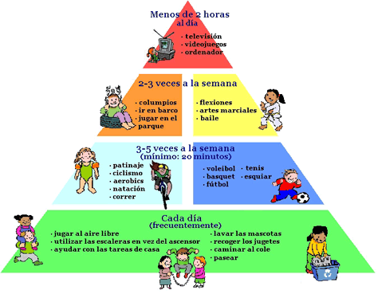
IMPORTANCIA DEL DEPORTE
Hacer ejercicio es la forma más eficaz de cuidar la salud y mejorar el estado o acondicionamiento físico.

Slide 21
OBJETIVOS DE LA EDUCACION FISICA
OBJETIVOS ANATOMICOS:
Mejorar la función cardiovascular
Incrementar la potencia muscular
Aumentar la resistencia a la fatiga
Contribuir a la formación física
Perfeccionar el funcionamiento del individuo
Mejorar la circulación de la sangre
Mejorar la postura corporal

Slide 22
OBJETIVOS DE LA EDUCACION FISICA
OBJETIVOS EMOCIONALES O PSICOLÓGICOS
Crear confianza en sí mismo
Mejorar equilibrio emocional
Canalizar la Agresividad
Afirmar la personalidad
Elevar el autoestima

Slide 23
TENDENCIAS DE LA EDUCACION FISICA
Se toman dos puntos de vista, el primero hace referencia a los distintos énfasis que se dan en la practica de educación física escolar y el segundo a las corrientes epistemológicas. Las dos son interdependientes pues no hay practica escolar sin que en ella se manifieste una determinada concepción de educación física sea de carácter explicito o implícito.
Énfasis de su puesta en practica en la escuela:
Énfasis en la enseñanza y practica del deporte y la condición física.
Énfasis en las actividades recreativas y de tiempo libre.
Énfasis en la psicomotricidad.
Énfasis en la estética corporal, el mantenimiento de la forma y la salud.
Énfasis en la expresión corporal, danzas y representaciones artísticas.

Slide 24
PROPOSITOS DE LA EDUCACION FISICA
EDUCACION FISICA
DISCIPLINA PEDAGOGICA
DISCIPLINA DEL CONOCIMIENTO
DERECHO DEL SER HUMANO
PRACTICA SOCIAL
PROPOSITOS
CONTEXTO SOCIOCULTURAL
SABERES
SUJETOS
PRACTICAS CULTURALES

Slide 25
CARACTERISTICAS DEL PROFESOR DE EDUCACION FISICA
El profesor es el líder natural del grupo, es quien tiene la responsabilidad de procurar las condiciones favorables para el quehacer escolar fecundo y productivo; a él le corresponde propiciar un ambiente de orden, responsabilidad y cordialidad, y es de quien se espera un ejemplo constante. Entre otras debe reunir las siguientes características:
Puntual, es un valor que debe partir del docente para poder exigir al alumno.
Presentable, no es posible que el docente no se dirija a los alumnos con máximo cuidado en su presentación personal, ropa adecuada, pulcro, presto a poder entender correctamente a sus alumnos en asistencias y demostraciones. Solo así tendrá autoridad moral para exigirle a ellos su traje deportivo adecuado.
Ágil de pensamiento y de acción para tomar decisiones y afrontar problemas.
Enérgico pero dominante.
Capaz de descubrir valores en cada alumno y de brindarle la orientación requerida.
Dosificado de contenidos de acuerdo a la madurez motriz del niño
Buen equilibrio neuromotriz, buen desarrollo corporal y cuidadosa forma física.
Los profesores son diferentes por su nivel socioeconómico, grado de preparación, habilidad deportiva, edad y capacidad de expresión, elementos que influyen en la interacción con los alumnos.
PECULIARIDADES NEGATIVAS DEL PROFESOR DE EDUCACION FISICA
Hay profesores que se distinguen por una forma de comportamiento que repercute negativamente en la preservación de la disciplina y que en la medida de lo posible es conveniente modificar, igualmente con aspectos que conllevan a su fracaso, entre ellos están:
Confunde la Educación Física con hacer maromas o confunde la clase con entrenamiento deportivo.
Dirige la clase a control remoto, le entrega un elemento al alumno para que este juegue y sude, mientras este se sienta a “descansar”.
Piensa que cuando el alumno corre, salta y se excita sudando copiosamente, ha sido una clase buena, de lo contrario no.
No conoce a sus alumnos, sus capacidades o limitaciones y por ello no les puede exigir, ni atender según sus capacidades individuales.
Se rutiniza, se estanca no quiere actualizarse o interesarse por lo que enseña.
No logra motivar plenamente a los alumnos y por ello se encuentra con el gran dilema: “el quiere enseñar, pero el alumno no quiere aprender”.
Confunde la improvisación con la creatividad.
No se quiere salir de su papel de profesor y cree que no puede aprender, mucho menos de sus alumnos.
Hace o permite acciones innecesarias, obteniendo resultados inesperados.

Slide 26
CARACTERISTICAS DEL ALUMNO
El alumno es el elemento decisivo del proceso escolar, para él se organiza la enseñanza y debe encargarse todas las acciones en la obtención de los logros educativos.
Es propósito que el alumno quiera la educación física, que la vea como un medio eficaz en su desarrollo y una necesidad en su realización personal, que se sienta orgulloso de lo que es capaz de hacer.
El alumno debe conocer el porque y el para que del aprendizaje de tal o cual movimiento, solo allí él se podrá interesar y controlar sus propósitos y logros independientes de toda acción externa.
No existen trabajos fáciles o difíciles para el alumno, solo hay trabajos o propuestas que le interesan o no.
Además de la motivación se requiere de los medios necesarios y escenarios adecuados para asegurar la aprehensión del conocimiento propuesto, que la dosificación de los contenidos estén de acuerdo con su edad y posibilidades.
CAUSAS DEL FRACASO EN LOS ESTUDIANTES
Se le piden movimientos que no están en capacidad de realizar, o porque no tienen en cuenta sus estructuras o porque son superiores a sus posibilidades.
En ocasiones se le quiere demostrar que él no sabe, hasta convencerlo de ello, es allí cuando justifica su incapacidad y ya ni siquiera intenta su realización.
No considera sus diferencias individuales y se pretende que con el mismo molde aprendan los alumnos lo mismo en igual margen de tiempo.
Para el alumno la educación física se volvió dolorosa, no existe alegría en el trabajo, el profesor ignora los efectos de una intensidad desmedida y de la falta de variación y dinamismo en el manejo de los contenidos.
No se tiene en cuenta en el alumno su medio físico, afectivo, cultural y social, así como también las técnicas de enseñanza, su nivel educativo, interés y peculiaridades.
Los alumnos y la disciplina: se conjugan diversos elementos que se localizan en la propia escuela: la distribución inconveniente de las instalaciones, los grupos con gran cantidad de alumnos, los horarios y los programas de carga amplia, la insuficiencia de equipo y de medios didácticos, así como las divergencias entre la dirección y los profesores y entre estos últimos entre si; estos hechos frecuentemente afectan la disciplina y el rendimiento en forma negativa.

Slide 27
CARACTERISTICAS DE LA CLASE DE EDUCACION FISICA
La clase de educación física es una situación de socialización, con ella el alumno aprende adaptarse al medio social donde se desempeña. En la educación primaria se reunirán las experiencias básicas de movimiento, que posteriormente serán diferenciados, aplicados y ampliados en la secundaria.
A continuación se enuncia un grupo de indicaciones que integran una guía para incrementar la eficiencia en la dirección de aprendizaje en la clase de educación física en el nivel de educación primaria:
Haga la presentación del tema principal conforme a un orden lógico.
Al exponer o dar una instrucción no se dirija exclusivamente a los alumnos de enfrente o a una parte del grupo, de otra manera provocara confusión.
Demuestre las destrezas con precisión.
Procure una enseñanza global, sobre todo en los primeros grados los niños no captan demasiados detalles.
Prevea actividades estimulantes, dinámicas y bien graduadas para la fijación de las destrezas.
Siempre que sea posible, utilice una metodología que permita atender las diferencias de intereses y rendimiento entre niñas y niños.
Realice correcciones oportunas y concretas en las que se beneficie todo o la mayor parte del grupo.
Favorezca durante la clase la aplicación de las destrezas aprendidas, de esta ,manera los niños encuentran sentido a lo que aprenden.
COMO ESTIMULAR LA DINAMICA GRUPAL
Integre con naturalidad a los alumnos con alguna discapacidad y haga que participen en la medida de sus posibilidades, evitando algún comportamiento negativo por parte de sus compañeros.
Incluya juegos y actividades recreativas en la enseñanza.
Procure una presentación pulcra y apropiada para las actividades.
Al termino de la clase, realizar una autoevaluación relativa a las faltas, omisiones y problemas presentados.

Slide 28
Objetivos generales DE la educación física en primaria
La educación primaria es una etapa esencial en la formación del ser humano, en ella se adquieren y afirman los hábitos, los conocimientos y las habilidades que constituirán el soporte o la infraestructura par el eficiente desempeño a lo largo de la vida escolar. En este ciclo la educación física cobra renovada importancia, porque a través de sus actividades el niño logra el conocimiento y el control de su cuerpo, afianza nociones espaciotemporales, afirma su lateralidad y desarrolla la coordinación motora general y fina, aspectos todos ellos decisivos para la eficiente participación en el proceso de los aprendizajes escolares.
En este orden de ideas pueden señalarse los siguientes objetivos básicos en la educación física para niños de primaria:
Favorecer la consecución de una motricidad mas rica, rítmica y grácil, así como el desarrollo de las cualidades motoras: flexibilidad, resistencia, fuerza y velocidad.
Estimular el proceso de crecimiento y desarrollo.
Satisfacer la necesidad y el gusto por el movimiento y el juego
Estimular los elementos que intervienen en el desarrollo psicomotor: esquema corporal, lateralidad, noción espaciotemporal y coordinación motriz.
propiciar con oportunidad el desarrollo de destrezas deportivo – motoras.
Coadyuvar en el adecuado proceso de socialización, promoviendo una mayor conciencia de grupo.
Contribuir en el control y en la estabilidad emocional.
Brindar oportunidades de expresión y afirmación de la personalidad.
Contribuir en la preservación de la salud.

Slide 29
OBJETIVOS GENERALES DE LA ED. FISICA EN EL NIVEL DE PREESCOLAR
En educación física, la practica didáctica significa la oportunidad de participar directa y sistemáticamente en el proceso educativo del ser humano a través del movimiento.
En el preescolar tal practica reviste particular importancia y responsabilidad, pues esta etapa educacional es eminentemente formativa y exige especial cuidado y dedicación por parte del educador físico. Con el fin de contribuir eficientemente al establecimiento y a la consolidación de las bases para una evolución fisco-motriz, social y psicológica cabal y armoniosa.
Para lo anterior se debe tener presente los objetivos básicos de la educación física para los niños del nivel de preescolar
Ampliar y diversificar sus posibilidades motoras.
Desarrollar las cualidades motoras básicas que conforman la aptitud física.
Propiciar el desenvolvimiento de los elementos que intervienen en el desarrollo motor.
Favorecer un adecuado desarrollo morfo funcional.
Canalizar su amplia necesidad de expresión cinética.
Estimular y favorecer un adecuado proceso de socialización.
Propiciar un comportamiento mas autónomo.
Favorecer la seguridad y la estabilidad emocional.
Preservar la salud.

Slide 30
PARA QUE EL DOCENTE HUMANICE DEBE SENTIRSE HUMANO CUANDO EDUCA, ES DECIR HACEDOR Y CREADOR EN SU LABOR.

